Slide 1

TRƯỜNG TIỂU HỌC SÀI ĐỒNG
Toán
GV: Âu Thị Thanh Dung

Slide 2
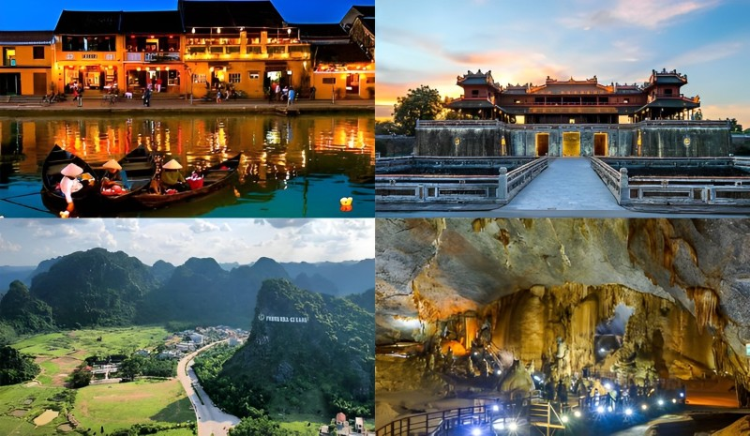
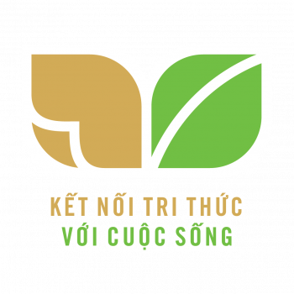

Slide 3

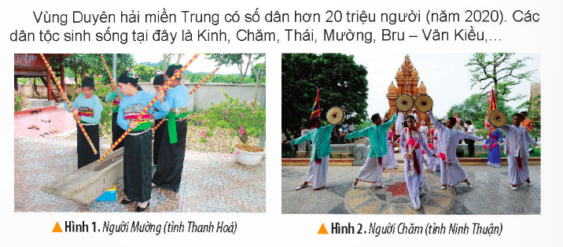
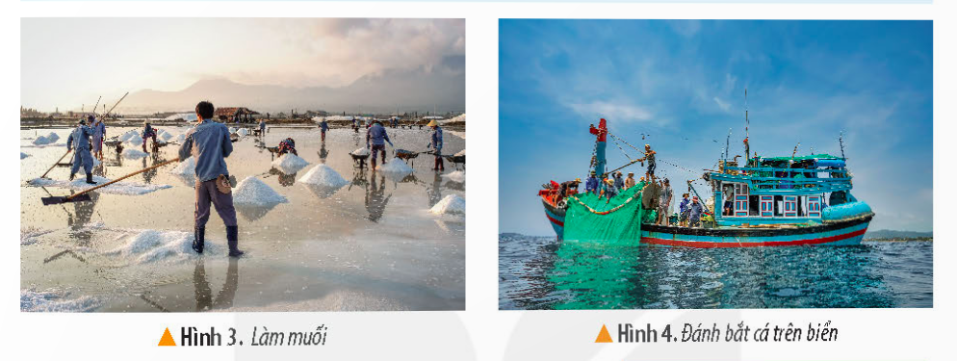
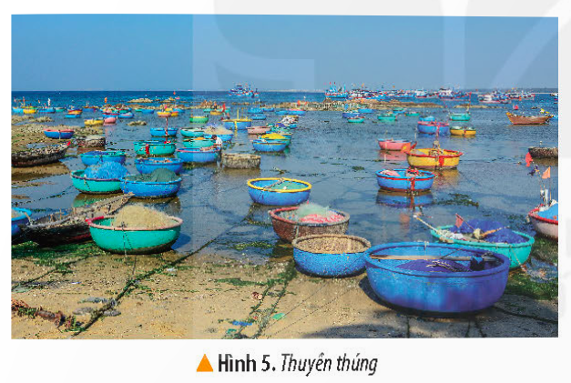
1. Dân cư
Vùng Duyên hải miền Trung có số dân hơn 20 triệu người (năm 2020). Các dân tộc sinh sống tại đây là Kinh, Chăm, Thái, Mường, Bru – Vân Kiều,..
Cuộc sống của người dân ở vùng Duyên hải miền Trung có sự gắn bó mật thiết với biển, nhiều vật dụng đã được tạo ra để phục vụ cho hoạt động sản xuất.
B

Slide 4

Kể tên các dân tộc sống chủ yếu ở vùng Duyên hải miền Trung ?
Kể tên một số vật dụng chủ yếu có liên quan đến đời sống của người dân ở vùng Duyên hải miền Trung ?
B

Slide 5

Một số dân tộc sinh sống ở vùng là Kinh, Chăm, Thái, Mường, Bru-Vân Kiều...
Một số vật dụng gắn với hoạt động sản xuất và đời sống của người dân ở vùng tàu đánh cá, thuyền thúng, lưới đánh cá, bố cào, thủng......

Slide 6
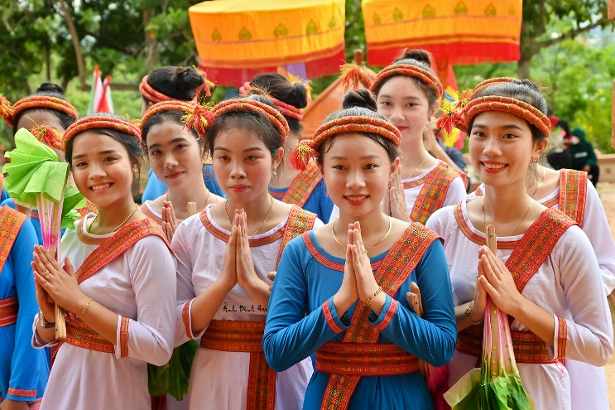
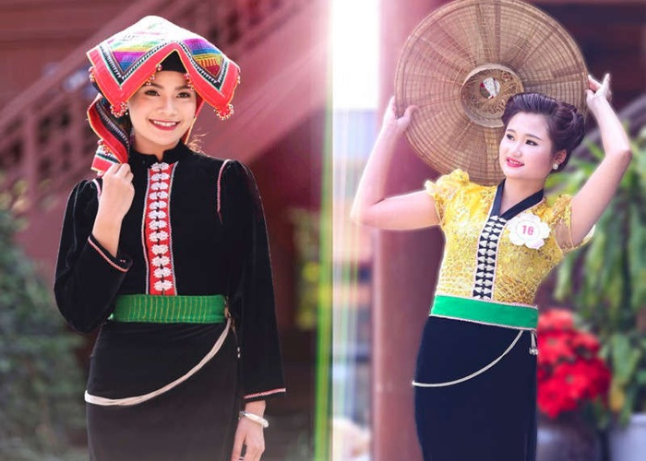
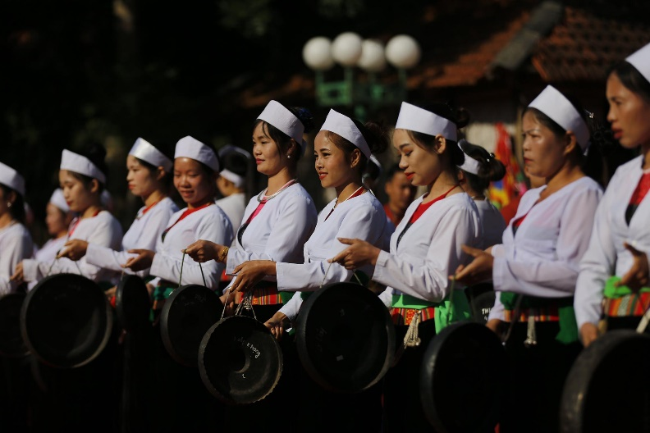
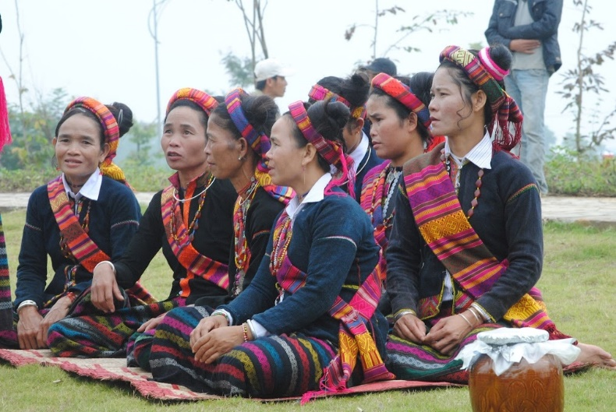
Người Thái
Người Chăm
Người Bru-Vân Kiều
Người Mường

Slide 7
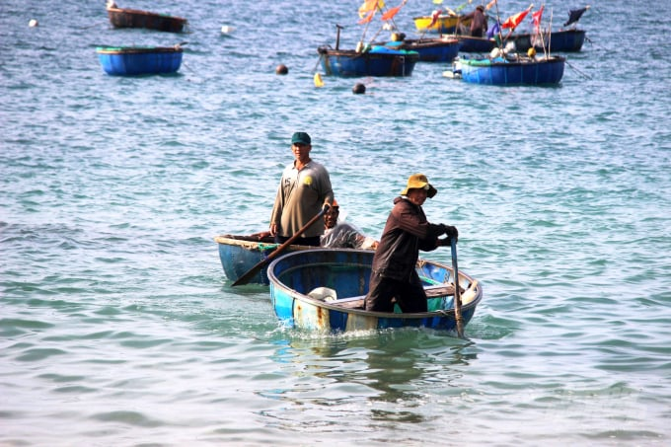
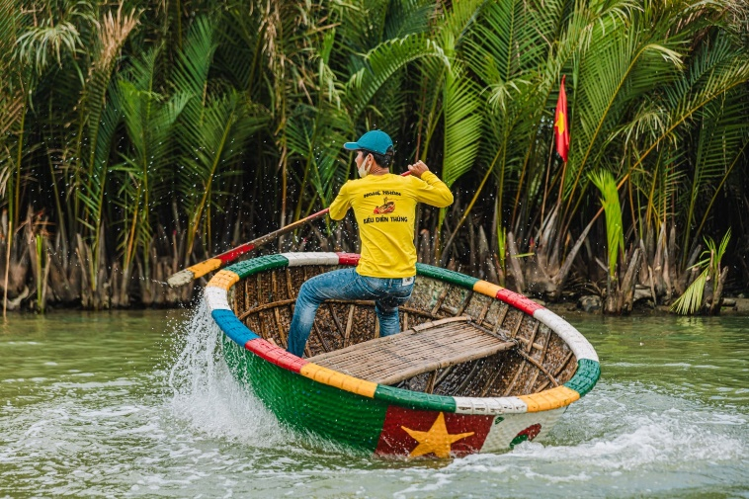
Em có biết
Thuyền thúng được làm từ tre, có hình như chiếc thúng, là phương tiện đánh bắt thủy sản của ngư dân vùng ven biển miền Trung nước ta. Hiện nay, thuyền thúng còn được sử dụng trong các hoạt động du lịch.
B

